Slide 1

Λατινικά
Β΄ τάξη Γενικού Λυκείου
Θεωρητική Κατεύθυνση

Slide 2
Τι είναι η λατινική γλώσσα;
είναι η γλώσσα των Λατίνων, δηλαδή των κατοίκων μιας περιοχή γύρω από τη Ρώμη, το λεγόμενο Λάτιο.
ανήκει στον ιταλικό κλάδο των ινδοευρωπαϊκών γλωσσών. Είναι συγγενής της αρχαίας ελληνικής στη μορφολογία και τη δομή γενικότερα.
Με τον καιρό έγινε η γλώσσα των κατοίκων της Ρώμης και σιγά-σιγά κάλυψε ολόκληρη την επαρχία του Λατίου (Λατ. Latium, ιταλ. Lazio), οπότε πήρε το όνομα λατινική. Στη συνέχεια, επεκτάθηκε έξω από το Λάτιο, έσβησε τις γειτονικές διαλέκτους που λίγο διέφεραν από εκείνη (σαβινική και μαρσική διάλεκτος), υπερίσχυσε της οσκικής γλώσσας, έσβησε την ουμβρική και, στα χρόνια του Χριστού, τη βενετική. Τέλος απορρόφησε τη μη ινδοευρωπαϊκή Ετρουσκική γλώσσα, την κελτική γλώσσα της κοιλάδας του Πάδου και της εντεύθεν των Άλπεων Γαλατίας (Gallia Cisalpina), καθώς και τη μεσσαπική.

Slide 3
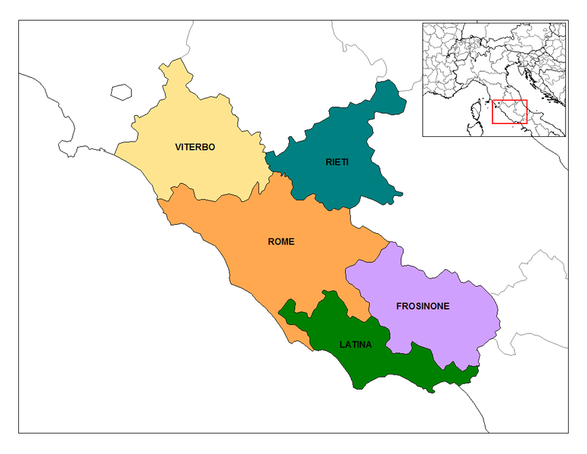
Η επαρχία του Λάτιου

Slide 4
Τι είναι οι ινδοευρωπαϊκές γλώσσες
Είναι ομάδα αρκετών εκατοντάδων γλωσσών και διαλέκτων που περιλαμβάνει τις περισσότερες από τις γλωσσικές υπο-οικογένειες της Ευρώπης όπως και πολλές γλώσσες της Ασίας
Σύγχρονες γλώσσες που ανήκουν στην ινδοευρωπαϊκή γλωσσική οικογένεια είναι, ανάμεσα σε άλλες, η Αγγλική, η Γαλλική, ηΓερμανική, η Ισπανική, η Μπενγκάλι, η Πορτογαλική, η Ρωσική και η Χίντι, κάθε μία από τις οποίες είναι μητρική γλώσσα περισσότερων από 40 εκατομμύρια ανθρώπων. Επίσης στην ίδια γλωσσική οικογένεια ανήκουν πολυάριθμες άλλες μικρότερες εθνικές ή μειονοτικές γλώσσες όπως η Αλβανική, η Αρμενική, η Ελληνική, η Ιταλική, η Κουρδική, η Λιθουανική, η Περσική (ή Φαρσί).
Στην ινδοευρωπαϊκή γλωσσική οικογένεια ανήκουν επίσης γλώσσες που δεν έχουν πια ομιλητές όπως η Αρχαία ελληνική, ηΛατινική, η Σανσκριτική, η Τοχαρική, η Χεττιτική και άλλες. Η ινδοευρωπαϊκή είναι η μεγαλύτερη γλωσσική οικογένεια στον κόσμο σήμερα με τα μέλη της να αποτελούν τη μητρική γλώσσα περισσότερων από 3 δισεκατομμύρια ανθρώπων· η δεύτερη μεγαλύτερη οικογένεια γλωσσών είναι η σινοθιβετική.
Η ομοιότητα βασικών λέξεων στη σανσκριτική, αρχαία ελληνική, λατινική, γερμανική, αγγλική κ.ά. όπως πατέρας (σανσκ.pita, αρχ. ελλ. πατήρ, λατ. pater, γερμ. Vater, αγγλ. father), μητέρα (σανσκ. mata, αρχ. ελλ. μήτηρ, λατ. mater, γερμ.Mutter, αγγλ. mother), σπίτι (σανσκ. dáma-, αρχ. ελλ. δόμος, λατ. domus) άλογο (σανσκ. áśva-, αρχ. ελλ. ἵππος, λατ.equus) κλπ. οδήγησε τους γλωσσολόγους στην υπόθεση ότι οι λέξεις αυτές έχουν κοινή ρίζα. Η ύπαρξη κοινών ριζών οδήγησε με τη σειρά της στην υπόθεση ότι οι γλώσσες αυτές προέρχονται από μια κοινή πρωτογλώσσα, η οποία ονομάζεται συμβατικά Πρωτοϊνδευρωπαϊκή (ΠΙΕ). Η δυνατότητα τέτοιες ομοιότητες να οφείλονται σε δανεισμό μεταξύ γειτονικών γλωσσών αποκλείστηκε, διότι θεωρείται απίθανο ένας λαός με ξεχωριστή γλώσσα να μην έχει δικές του λέξεις για τόσο βασικές έννοιες, αλλά να χρησιμοποιεί τις λέξεις άλλων γλωσσών.

Slide 5
Ομοιότητες της Λατινικής με την Ελληνική
Ανήκουν στην οικογένεια των ινδοευρωπαικών γλωσσών (π.χ. duo – δύο, fero – φέρω, pater - πατήρ)
Στα πολιτιστικά και γλωσσικά δάνεια των ελληνικών αποικιών στην κεντρική και κάτω Ιταλία, από τη Νεάπολη και την Κύμη μέχρι τη Σικελία.
Στην κατάκτηση της ελληνικής Ανατολής από του Ρωμαίους. Το πρώτο μεγάλο δάνειο των Ρωμαίων από τους Έλληνες ήταν το αλφάβητό τους: από την αποικία της Κύμης υιοθέτησαν τον 8^{ο}/7^{ο} αιώνα π.Χ. μια παραλλαγή ελληνικού δυτικού αλφαβήτου.

Slide 6
Ακολουθεί πίνακας
Ελληνικό και Λατινικό αλφάβητο

Slide 7
Ελληνική | Λατινική
Α α | A a
Β β | B b
Γ γ | C c, G g
Δ δ | D d
Ε ε | E e
Ϝ ϝ ( Δίγαμμα ή βαυ) | F f
Ζ ζ | Z z
Η η | H h
Θ θ
Ι ι | I I
Κ κ | K k
Λ λ | L l
Μ μ | M m
Ν ν | N n
Ξ ξ
Ο ο | O o
Π π | P p
Ϡ (Σάμπι)
ϙ (Κόππα) | Q q
Ρ ρ | R r
Σ ς σ | S s
Τ τ | T t
Υ υ | V v, Y y
Φ φ
Χ χ | X x
Ψ ψ
Ω ω

Slide 8
Λατινικό αλφάβητο
Έχει 26 ψηφία, τα εξής:
Α(a) = α Ν(n) = εν
B(b) = μπε O(o) = o
C(c) = κα ή τσε P(p) = πε
D(d) = ντε Q(q) = κ(ι)ού
E(e) = ε R(r) = ερ
F(f) = εφ S(s) = ες
G(g) = γκε T(t) = τε
H(h) = χα U(u) = ου,
I(i) = ι V(v) = βε
J(j) = γιώτ-λούγκο Χ(χ) = ιξ
Κ(κ) = kap W(w) = βε
L(l) = ελ Y(y) = ί γκραίκουμ
M(m) = εμ Ζ(3) = ζέτα

Slide 9
Οι φθόγγοι της λατινικής
Φωνήεντα | Δίφθογγοι | Σύμφωνα
 |  | Άφωνα | Υγρά | Ρινικά | Συριστικά | Διπλά
a | ae | c g h (ch) | L | m | i | x
e | au | b p (ph) | r | n | f | z
i | oe | d t (th) |  |  | s
o | (eu) |  |  |  | v
u | (ei)
 | (ui)

Slide 10
Περίοδοι της Λατινικής
—75 π.Χ. Παλαιά Λατινική | 75 π.Χ. – 1ος αι. Κλασική Λατινική | 2ος – 8ος αι. Δημώδης Λατινική | 9ος – 15ος αι. Μεσαιωνική Λατινική | 15ος – 17ος αι. Ουμανιστική Λατινική | 17ος αι. – σήμερα Νεολατινική

Slide 11
Ο παγκόσμιος χαρακτήρας της Λατινικής
Σε όλη τη διάρκεια του Μεσαίωνα και του Ουμανισμού, η λατινική άφησε το σημάδι της, ως γλώσσα της παιδείας, των γραμμάτων και των τεχνών καθώς και των επιστημών και των πρώτων Πανεπιστημίων.
Οι περισσότερες ευρωπαϊκές γλώσσες συνδέονται με αυτήν, άλλες λιγότερο και άλλες περισσότερο.
Λατινογενείς: Ιταλική, Γαλλική, Ισπανική, Πορτογαλική, Ρουμανική, Κουτσοβλαχική κ.α.
Αγγλοσαξονικές: Αγγλικά και Γερμανικά

Slide 12
Κοινή ρίζα λατινικών λέξεων με ευρωπαϊκές γλώσσες
Fortuna – ae = τύχη [ΕΛΛ. Φουρτούνα, ΑΓΓΛ. Fortune, ΓΑΛΛ. Fortune, ΓΕΡΜ. e Fortuna = η θεά τύχη].
Miseria – ae = δυστυχία [ΕΛΛ. Μίζερος, μιζέρια, ΑΓΓΛ. miser, Γαλλ. misère, ΓΕΡΜ. E Misere = αθλιότητα].
Unicus – a- um = μοναδικός [ΑΓΓΛ. unique ΓΑΛΛ. Unique, ΓΕΡΜ. unikum]

Slide 13
Λατινικά
Ομιλείται σε: Βατικανό
Ομιλητές: κανείς ως μητρική
Ταξινόμηση: Ινδοευρωπαϊκές Γλώσσες
  Ιταλικές γλώσσες
Επίσημη γλώσσα: Βατικανό
Ρυθμιστής: Ρωμαιοκαθολική Εκκλησία

